Slide 1
Web Programming
Web后端开发技术
第7章 分布式与微服务架构简介
计算机学院
授课人：王尊亮

Slide 2
第7章 分布式与微服务架构简介
7.1 大型Web系统架构演化历程
7.2 分布式系统及其设计原则
7.3 构建微服务架构的关键要素
7.4 主流的微服务开发框架

Slide 3

7.1 大型Web系统架构演化历程
单体系统（Monolith System）
系统所涉及的组件都打包成一个一体化结构并进行部署和运行。
优点：集中式管理，开发简单，没有分布式管理和调用消耗。
商品模块
订单模块
用户模块
单体系统面临的挑战：
业务复杂度：单体系统一般可扩展性较弱，无法应对越来越复杂的业务逻辑。
代码腐化：单体系统中由于缺乏合理的业务和技术实现边界，随着业务功能的增多，功能的叠加，容易引入难以管控的缺陷，同一个进程内故障很难隔离。
团队问题：团队规模较大后，因为软件架构不符合组织架构，团队协作困难。（康威定律）
技术栈强耦合：单体架构技术耦合强，不利于技术栈升级。
伸缩性问题：单体系统所有代码在一起运行，不能按不同业务模块对内存、计算资源的不同需求进行扩容，容易造成资源的浪费。

Slide 4
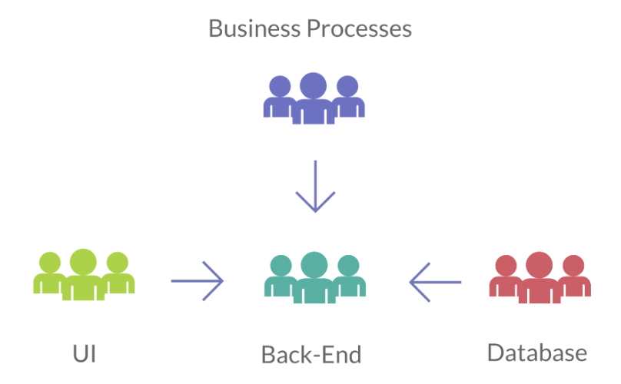

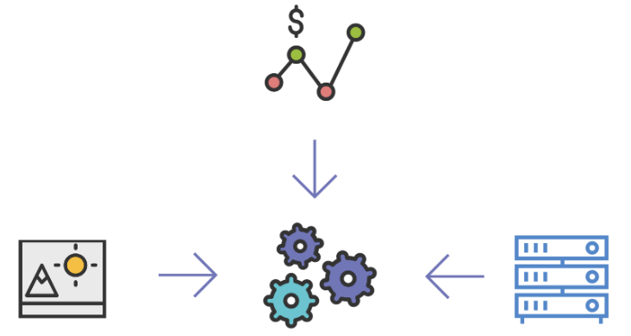
7.1 大型Web系统架构演化历程
Big Ball of Mud
无法应对越来越复杂的业务逻辑
因为软件架构不符合组织架构，团队协作困难
性能及稳定性不满足要求
康威定律（Conway's law)
和平号（1986-2001）

Slide 5
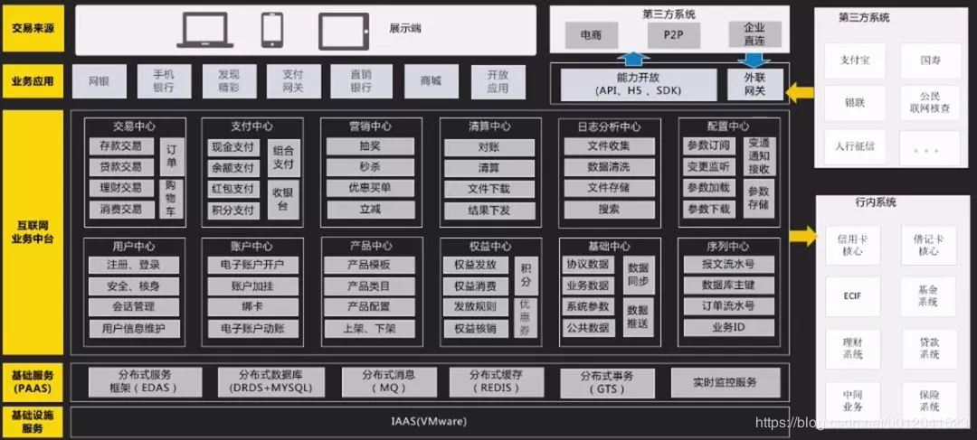
7.1 大型Web系统架构演化历程
如何合理的划分系统和团队边界、如何更加有效的组织系统开发过程？

Slide 6
7.1 大型Web系统架构演化历程
分布式系统（Distributed System）
指硬件或软件组件分布在不同的计算节点上，彼此之间通过消息传递进行通信和协调工作的系统。
REST/RPC调用
商品服务
订单服务
用户服务
优势：可伸缩、可扩展，各分布式服务高内聚、低耦合，可以独立开发、部署、运维，更灵活。
挑战：增加了系统之间的协作、数据一致性问题、不可靠的网络和机器。
DB
DB
DB
消息总线

Slide 7
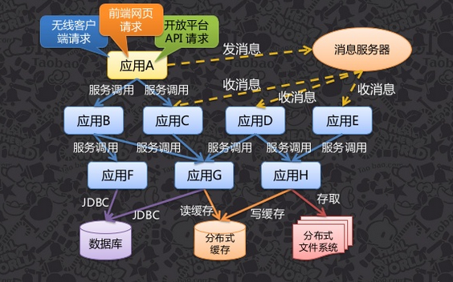
7.1 大型Web系统架构演化历程
Dependency Hell or RPC Hell

Slide 8
7.1 大型Web系统架构演化历程
分布式系统与集群概念对比
分布式系统：指硬件或软件组件分布在不同的计算节点上，彼此之间通过消息传递进行通信和协调工作的系统。
集群：多个计算节点运行同样的组件实现同一业务，在服务的用户看来，一个集群就像是一个服务实体，一般具备负载均衡和错误恢复能力，如部署了同样应用的服务器集群、MySQL数据库集群。

Slide 9
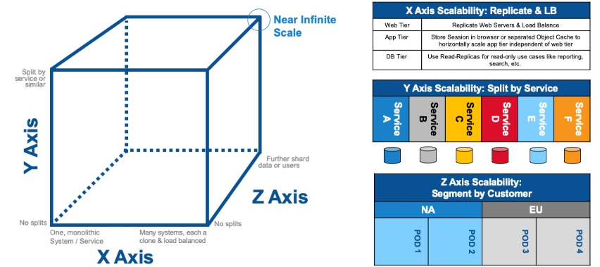
7.1 大型Web系统架构演化历程
使用分布式系统，意味着将系统按照不同的维度切分，部署在不同节点的机器，提供系统的扩展能力。
AKF Scale Cube，http://theartofscalability.com/
理论上按照这三个维度
可以无限扩展
垂直扩展，服务拆分
Z轴，数据分区
水平扩展，部署多实例

Slide 10
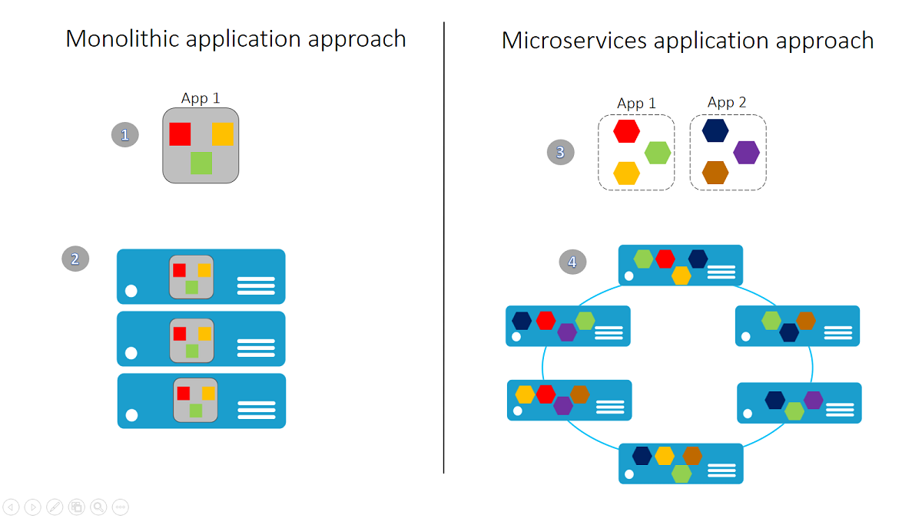
7.1 大型Web系统架构演化历程

Slide 11



7.1 大型Web系统架构演化历程
分布式缓存
复用功能抽离成基本服务
A业务应用
分布式数据库
B业务应用
CDN
数据中心A
分布式文件系统
C业务应用
LVS/F5
用户管理
NoSQL数据库
DNS
数据中心
X
订单服务
将用户管理、订单、支付、鉴权等基础功能抽取出来单独的服务来管理，应用和服务之间通过REST、RPC、异步消息调用等多种方式来访问公共服务
搜索引擎
支付服务
……
数据库集群

Slide 12
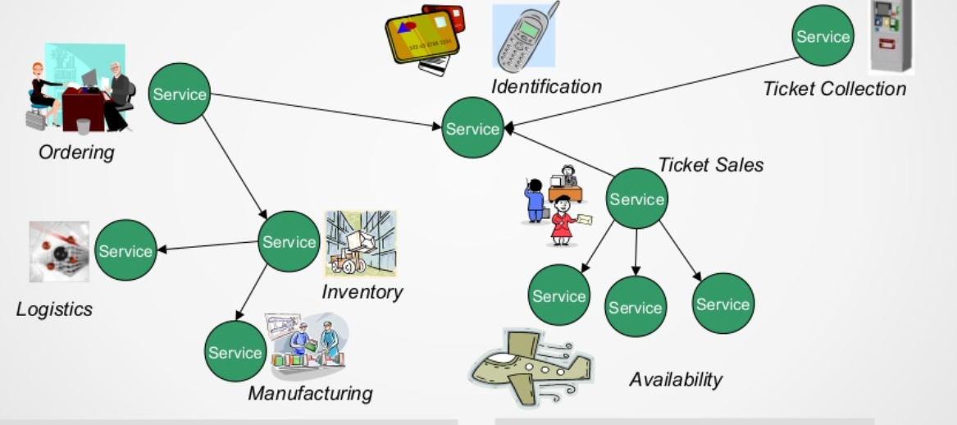
7.1 大型Web系统架构演化历程
分布式系统实现架构的发展：SOA、ESB、微服务
SOA（面向服务架构，Service Oriented Architecuture）
SOA是一种软件架构设计的模型和方法论，是一种通过服务整合来解决系统集成问题的思想

Slide 13
7.1 大型Web系统架构演化历程
SOA（面向服务架构，Service Oriented Architecuture）特点
在SOA架构风格中，服务是最核心的抽象手段，业务被划分（组件化）为一系列粗粒度的业务服务和业务流程，通过服务的抽象实现企业IT各个系统的整合和复用。
一个“服务”定义了一个与业务功能或业务数据相关的接口，以及约束这个接口的契约，如服务质量要求、业务规则、安全性要求等。接口和契约采用中立、基于标准的方式进行定义，它独立于实现服务的硬件平台、操作系统和编程语言。
不同服务之间应该保持一种松耦合的关系，也就是应该保持一种相对独立无依赖的关系。
位置透明性，调用者无需知道被调用的服务的物理位置
协议无关性

Slide 14
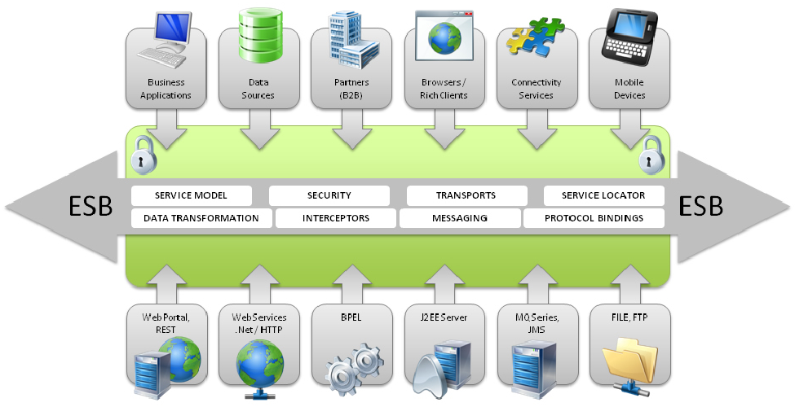
7.1 大型Web系统架构演化历程
ESB（企业服务总线，Enterprise Service Bus）
系统组件不直接交互，而是挂在ESB上，ESB像一个“聪明”的管道，用来连接各个节点，为了集成不同系统，不同协议的服务，ESB做了消息的转换解释与路由等工作，让不同的服务互联互通。

Slide 15
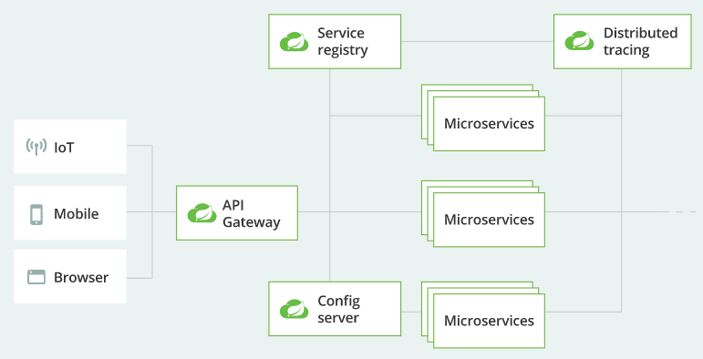
7.1 大型Web系统架构演化历程
微服务架构（MicroServices ），微服务是一种风格，没有明确的标准，一堆松散耦合的组件，每个组件专注于一个业务功能，在一起协作完成复杂任务。

Slide 16
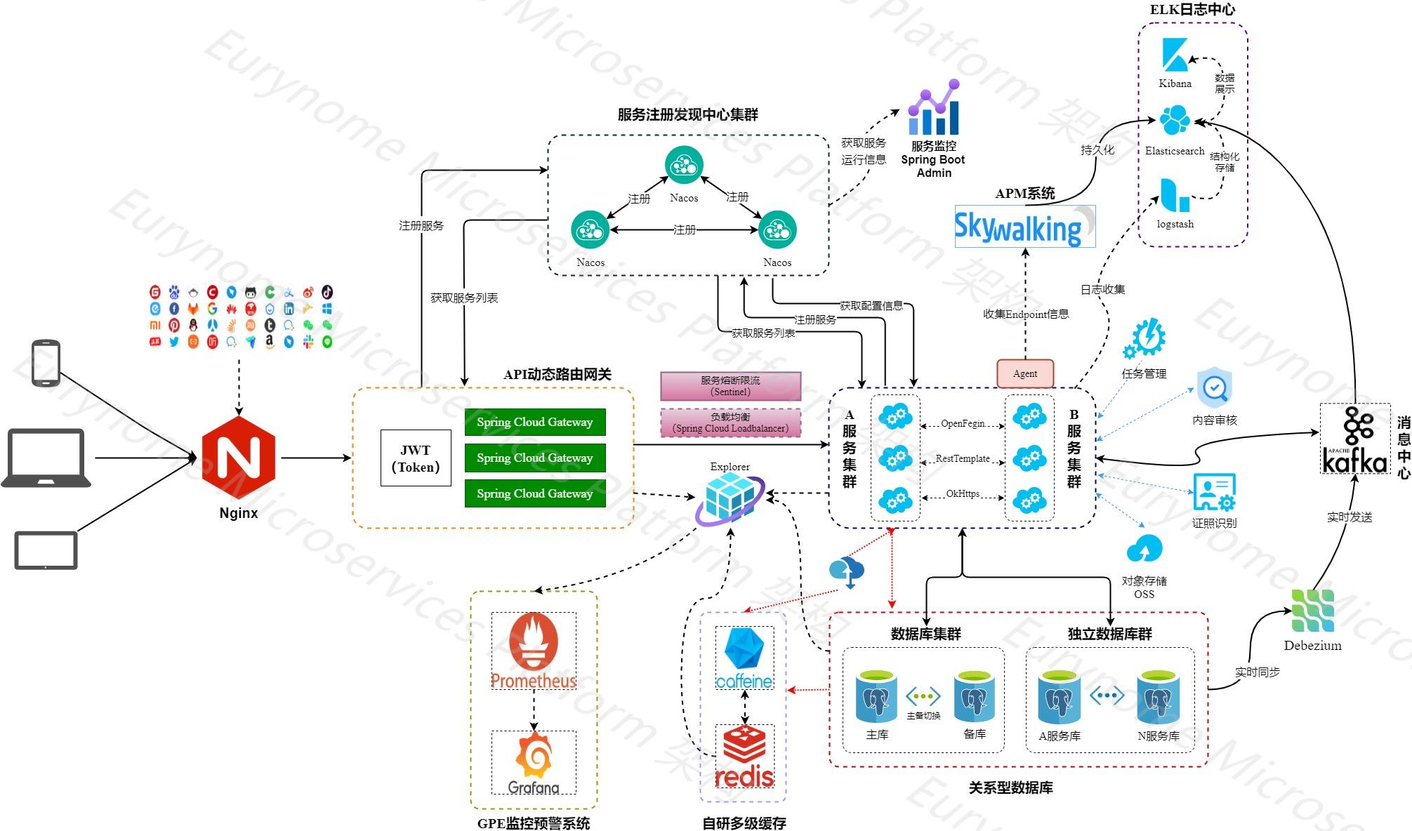
7.1 大型Web系统架构演化历程
微服务架构系统示例
https://www.herodotus.cn/

Slide 17
7.1 大型Web系统架构演化历程
微服务架构的特点：
每个微服务需专注于某一个具体业务功能，需要根据业务边界来确定服务的边界，体现服务的高内聚性，微服务运行于独立的进程中。
微服务之间通过远程调用（如REST、RPC）或消息传递（如RabbitMQ等）的方式进行相互集成，能够提供松耦合的架构体系，每个微服务都可以再不影响其他微服务的前提下进行独立的修改、发布和部署。
分散治理，微服务可以根据业务情况，选择合适的语言、工具进行构建，即可以采用异构技术
分散数据管理，崇尚对数据进行分散管理，按业务划分数据库，让每个服务管理自己的数据库，但数据库拆分也带来分布式事务、关联查询等弊端。
基础设施自动化，借助容器化技术（如Docker）进行构建、部署，可极大简化部署人员工作量。

Slide 18
7.1 大型Web系统架构演化历程
微服务架构的挑战
为了使微服务架构能高效、稳定正确运行，一般需引入一系列基础组件，如服务注册发现、服务调度和编排、负载均衡与路由网关、服务容错、链路跟踪等。
微服务架构需面对引入分布式而产生的复杂性，如分区数据库带来的问题，数据一致性，分布式事务，关联查询等。
采用微服务架构后，业务调用链路比单体架构更长，在服务间通信时存在故障或响应时间过长的可能。
微服务的测试、部署、运维也更复杂。
微服务并不能解决所有的大型复杂系统问题，需要根据实际情况寻找平衡点。
微服务的目标是充分分解应用程序，以便于敏捷应用程序开发和部署，并不是把服务划分的特别细小。
微服务是手段，不是目的，混乱的微服务比解耦良好的单体应用会带来更多麻烦。

Slide 19
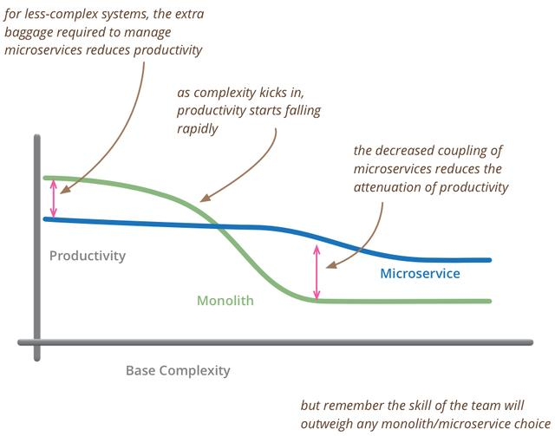
7.1 大型Web系统架构演化历程
采用微服务架构取决于系统的复杂度
微服务在解决复杂系统问题时也引入了微服务自身的复杂度，系统越复杂，微服务带来的收益越大。
马丁.福勒：除非管理单体应用的成本已经太复杂了，否则不要考虑微服务。应做好单体应用的模块化而不是拆分成服务。
系统开始采用单体架构，做好模块化，之后随着系统变得越来越复杂、模块/服务间的边界越来越清晰，再重构为微服务架构是一个合理的架构演化路径。

Slide 20
7.1 大型Web系统架构演化历程
微服务架构与SOA、ESB的核心区别
在应用范围上，SOA是一种企业级的、面向大范围和统一化的服务化架构，而微服务架构通常用于某一个项目或产品中，并不强调大而全的服务集成需求。
SOA通过服务编排机制实现灵活性，而微服务架构的灵活性则来自于快速的开发和部署以及服务之间的独立性。
和ESB相比，微服务强化端点弱化通道，抛弃了ESB过度复杂的业务规则编排、消息路由等功能，在微服务架构中，所有的业务逻辑在服务内部处理，而服务间的通信尽可能的轻量化。

Slide 21
7.1 大型Web系统架构演化历程
服务网格（Service Mesh）
独立与服务之外，为服务提供基础设施，实现服务框架和服务之间的解耦
服务之间通过Sidecar通信
服务网格主要有控制平面（CP）和数据平面（DP）组成
DP处理服务间的通信
服务发现
负载均衡
流量管理
健康检查等
CP管理并配置Sidecar
开源实现：Istio

Slide 22
7.1 大型Web系统架构演化历程
系统设计与开发原则
SOLID（面向对象设计的五个重要原则）
单一职责原则（SRP, Single-responsiblity Principle）
开放封闭原则（OCP, Open-closed Principle）,对扩展开放，对修改关闭.
里氏替换原则（LSP, Liskov Substitution Principle）
接口隔离原则（ISP, Interface Segregation Principle）
依赖倒置原则（DIP,Dependency Inversion Principle）
KISS：Keep It Simple, Stupid，简单易懂
YAGNI：You Ain‘t Gonna Need It，不要做过度设计
DRY ：Don‘t Repeat Yourself
DRY原则的误区 http://www.yinwang.org/blog-cn/2015/06/14/dry-principle

Slide 23

7.1 大型Web系统架构演化历程
AIan M. Davis 著于1995年，2021年百度研发团队翻译。
原则1：质量第一
原则64：没有文档的设计不是设计
原则67：保持简单
原则92：程序首先是写给人看的
原则104：编程语言的知识没那么重要
原则106：不要太早编码
原则188：解决问题，而不是症状
……

Slide 24
7.2 分布式系统及其设计原则
分布式系统（Distributed System）
指硬件或软件组件分布在不同的计算节点上，彼此之间通过消息传递进行通信和协调工作的系统。
REST/RPC调用
商品服务
订单服务
用户服务
优势：可伸缩、可扩展，各分布式服务高内聚、低耦合，可以独立开发、部署、运维，更灵活。
挑战：增加了系统之间的协作、数据一致性问题、不可靠的网络和机器。
从实践的角度，微服务架构通常是分布式服务架构，反之则未必。
DB
DB
DB
消息总线

Slide 25
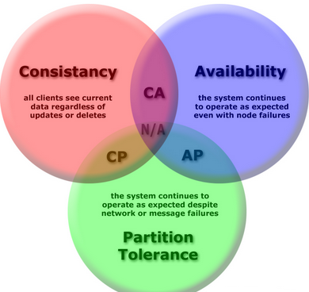
7.2 分布式系统及其设计原则
CAP原则（CAP Theorem），Eric Brewer教授 2000
Consistancy（一致性）：在对数据进行更新删除后所有的客户端都能访问到数据的最新值。
Availability（可用性）：即使有节点失效，非故障节点仍可以完成预期的功能。
Partition tolerance（分区容错性）：即使有网络或消息失效，系统可以完成预期的功能。
CAP原则指出：任何分布式系统都不能同时满足CAP

Slide 26
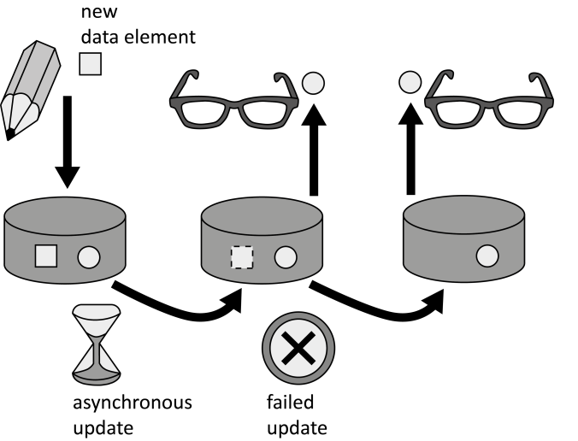
7.2 分布式系统及其设计原则
CAP原则指出：任何分布式系统都不能同时满足CAP
CA（一致性+可用性）：当Z节点失效后，只要网络不失效也是有办法保证剩余结点X、Y数据一致性。
CAP（一致+可用+分区容错）：当Z节点失效，且XY之间的网络失效，那么肯定没有办法实现“数据一致”+“可用”。如果可以更新X中的数据则会导致XY数据不一致，如不能更新则功能不可用
X
Y
Z

Slide 27
7.2 分布式系统及其设计原则
CAP原则指出：任何分布式系统都不能同时满足CAP
CP（一致性+分区容错）：当有网络失效（如XYZ节点之间的网络均失效），如果要想保证数据一致性，就需要牺牲可用性，比如系统数据只能读，不能写。
AP: 不保证一致性时，网络失效、节点失效，是可以保证系统可用性的
一般情况下分布式系统需要保证P（分区容错），只能在CP和AP之间权衡
X
Y
Z

Slide 28
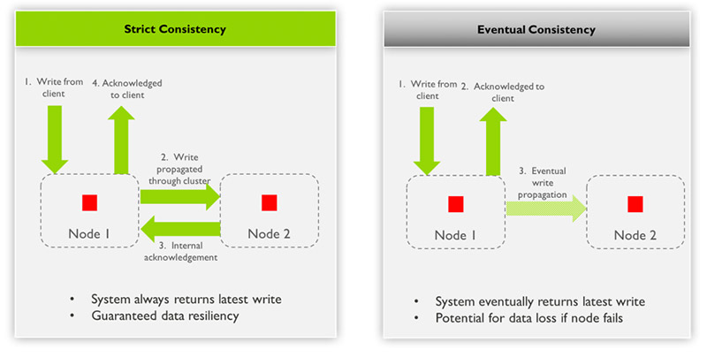
7.2 分布式系统及其设计原则
BASE理论 Dan Pritchett提出，是对CAP理论的延伸，核心思想是即使无法做到强一致性，也可以采用适当的方式达到最终一致性。
Basically Available
（基本可用）
Soft state
（软状态）
Eventually consistent
（最终一致性）

Slide 29
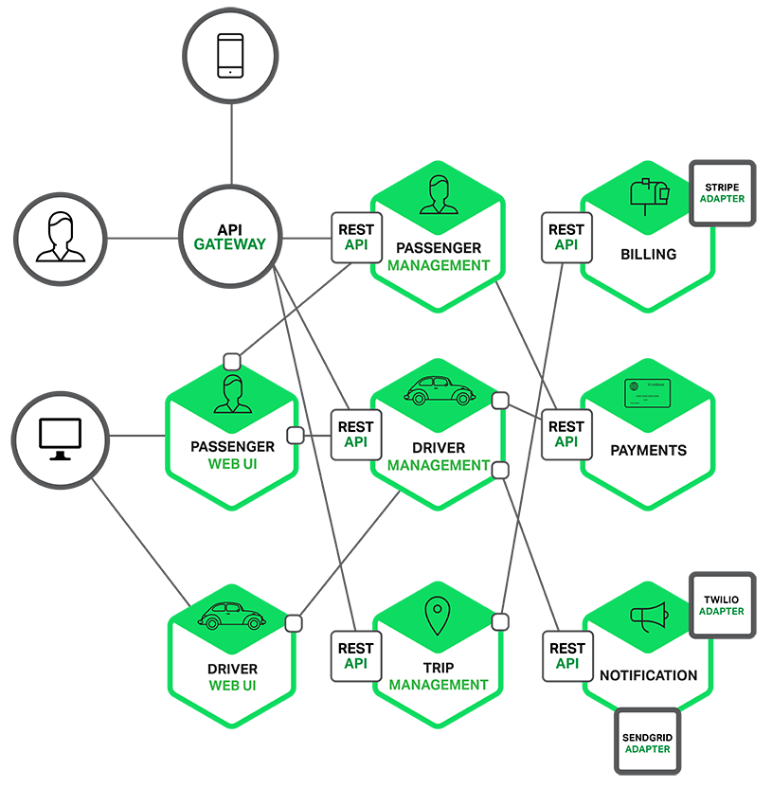
7.3 构建微服务架构的关键要素
服务拆分
服务是业务能力的代表，服务要做到“松耦合、高内聚”，服务拆分的关键在于正确理解业务，识别单体内部的业务领域及其边界，并按边界进行拆分
常见的边界划分原则如下：
业务能力职责单一原则，领域驱动设计（DDD)
服务关联度原则，如该服务变化时，其他服务也需要进行变化
组织关系原则，按业务部门，业务团队进行拆分
读写分离原则，对于数据读取类型的服务应尽量放在单独的非核心域中。
https://www.nginx.com/blog/introductin-to-microservices/

Slide 30
7.3 构建微服务架构的关键要素
服务集成
接口集成，接口集成是服务之间集成的最常见手段，主要有RPC、REST、消息传递和服务总线
数据集成，数据集成可以用于微服务之间的交互，如共享数据库、数据复制、数据抽取等
客户端集成
直接集成：在客户端分别调用不同微服务的接口，可以实现微服务的集成
API网关或BackEnd for FrontEnd（BFF，为前端服务的后端服务器）服务器：对各个微服务进行整合，不包含和业务相关的逻辑和实现，常用Node.js，webflux等响应式技术实现
外部集成，集成外部第三方服务
客户端集成
外部集成
接口集成
外部集成
微服务
微服务
数据集成

Slide 31
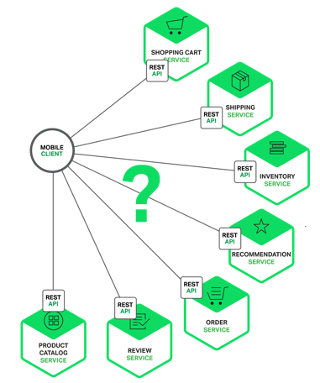
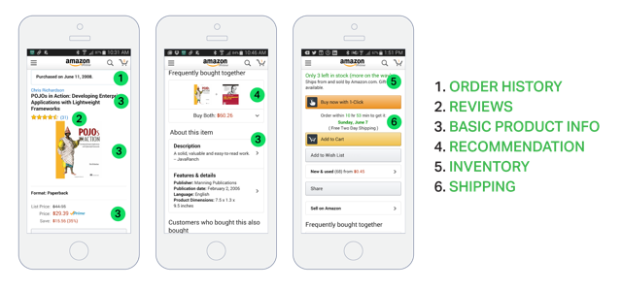
7.3 构建微服务架构的关键要素
一个页面展示的信息来自于多个微服务
是使用一个REST请求还是使用多个REST请求？

Slide 32
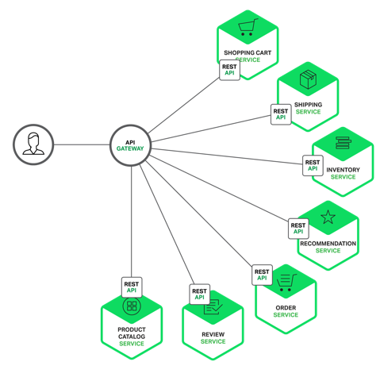
7.3 构建微服务架构的关键要素
一个页面展示的信息来自于多个微服务
是使用一个REST请求还是使用多个REST请求？
API网关

Slide 33
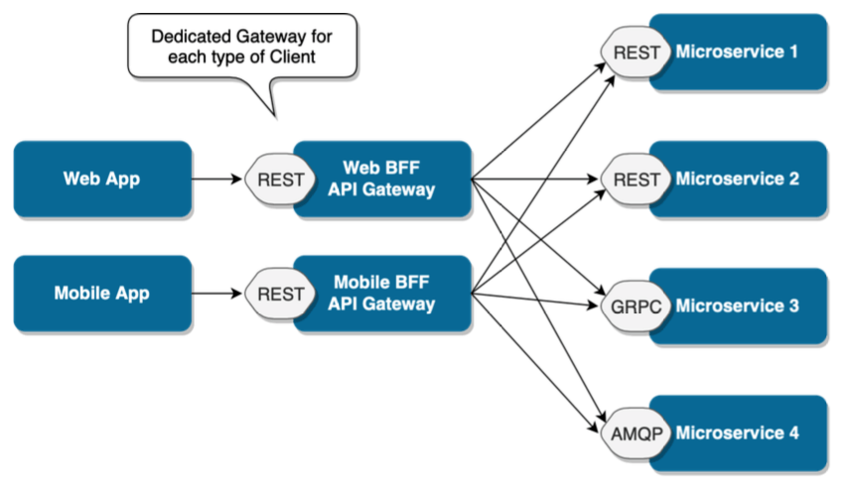
7.3 构建微服务架构的关键要素
BackEnd For FrontEnd

Slide 34
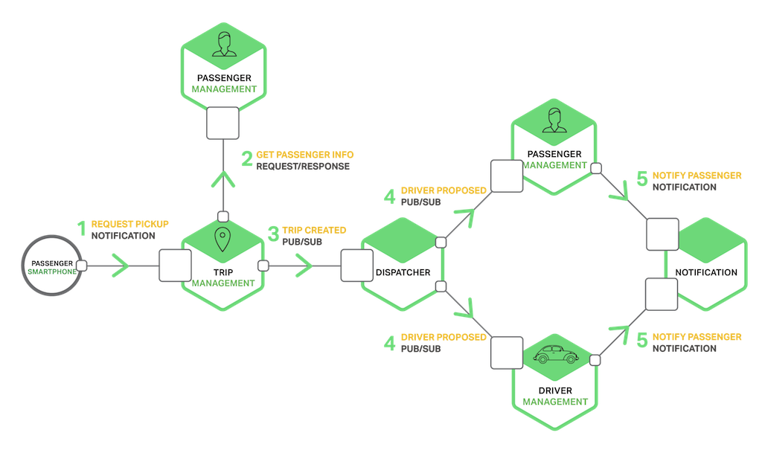
7.3 构建微服务架构的关键要素

Slide 35
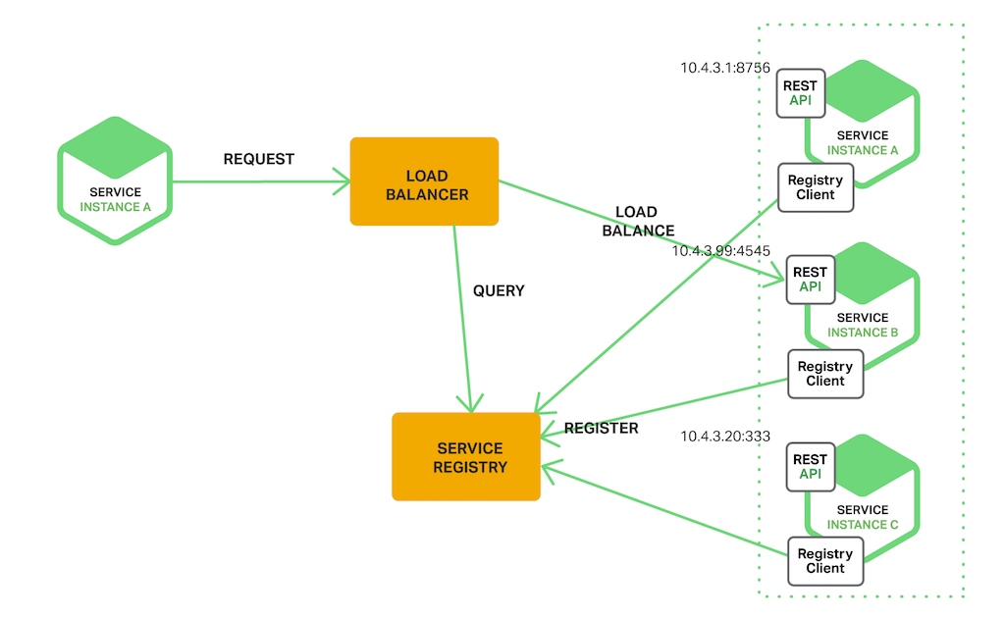
7.3 构建微服务架构的关键要素
微服务架构的基础组件
微服务数量众多且相互之间存在复杂的依赖关系，为了使微服务架构能高效、稳定正确运行，可以提炼出一些基础组件

Slide 36
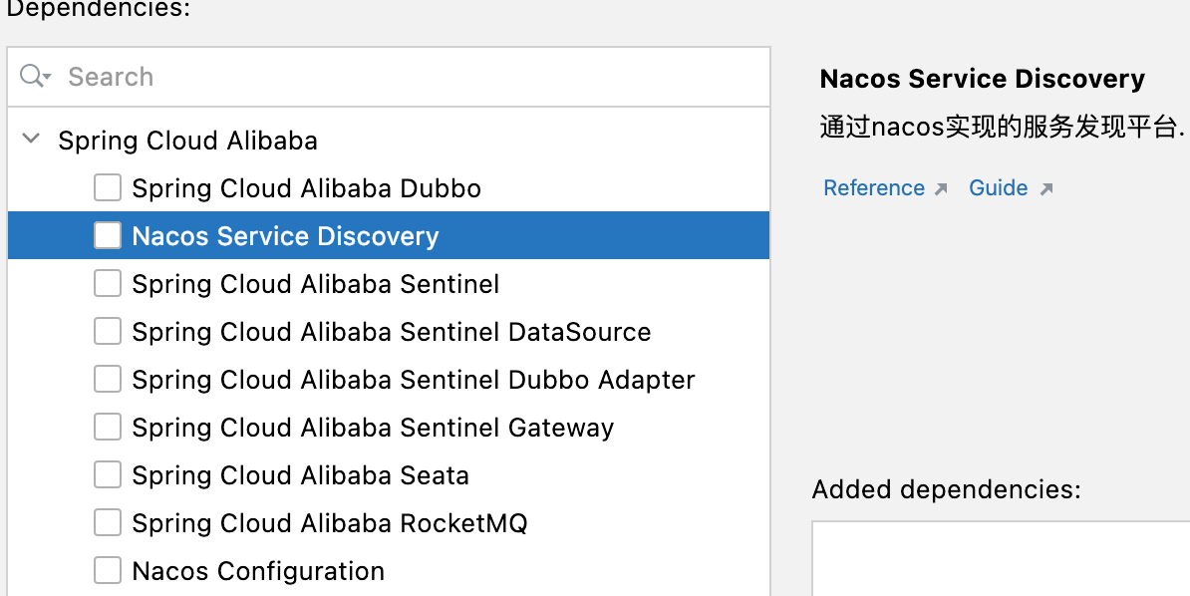
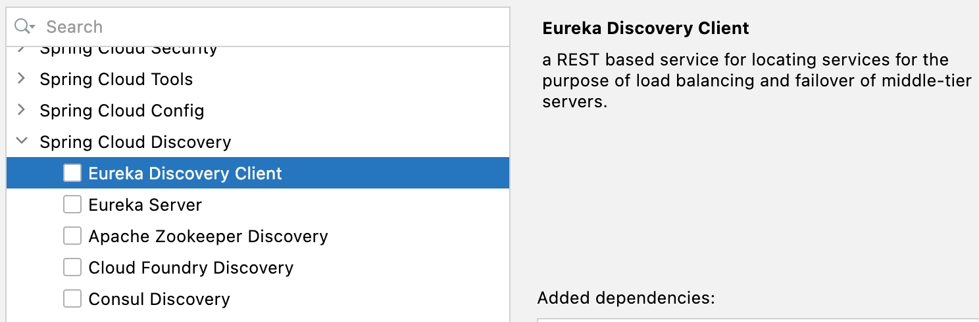
7.3 构建微服务架构的关键要素
服务注册与发现：在服务调用时，如何找到彼此？
需要一个独立的组件来管理服务实例，当服务实例创建时在该组件上进行注册，当有调用需求时，该组件可以告知调用方它需要的服务在哪儿，如Spring Cloud中的Eureka、Alibaba的Nacos Service Discovery等

Slide 37
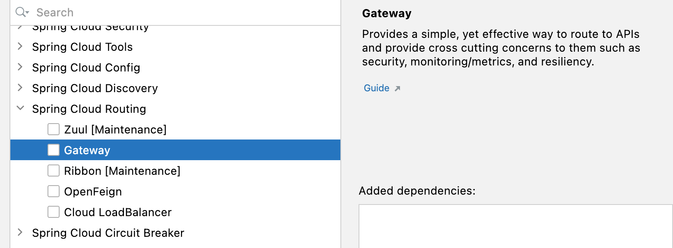
7.3 构建微服务架构的关键要素
负载均衡与路由网关：请求到来时，确定有哪一个节点进行请求响应就是服务路由问题，网关还具备访问控制、日志记录、服务适配、请求管理等功能

Slide 38
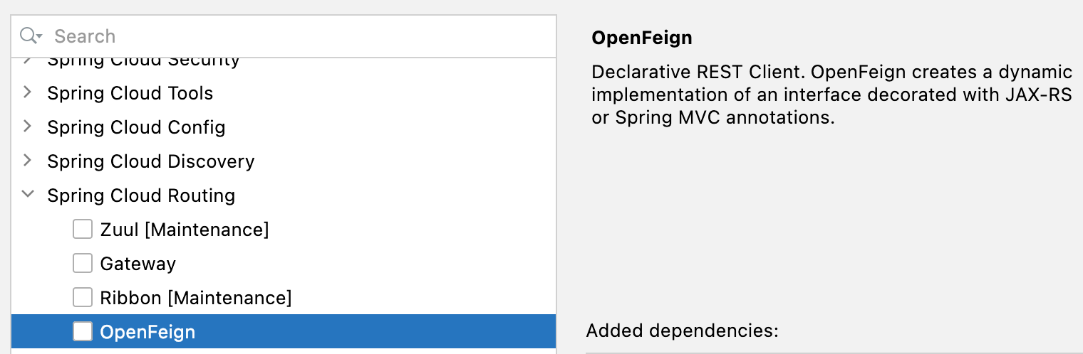
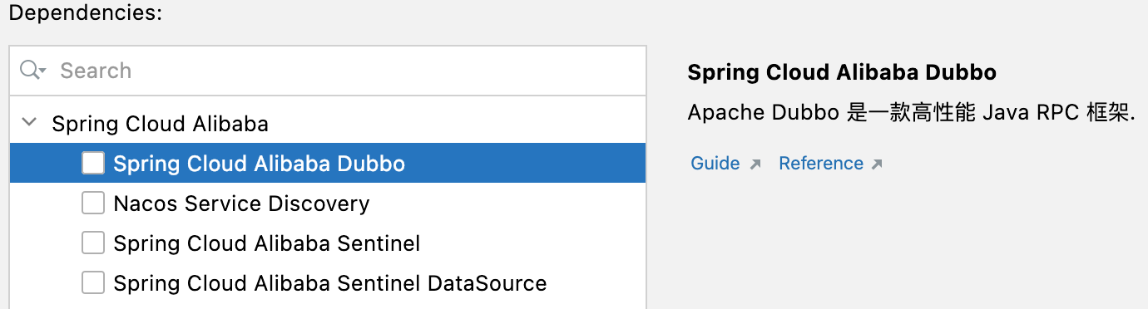
7.3 构建微服务架构的关键要素
服务调用接口框架：OpenFeign声明式REST调用，Dubbo RPC等

Slide 39
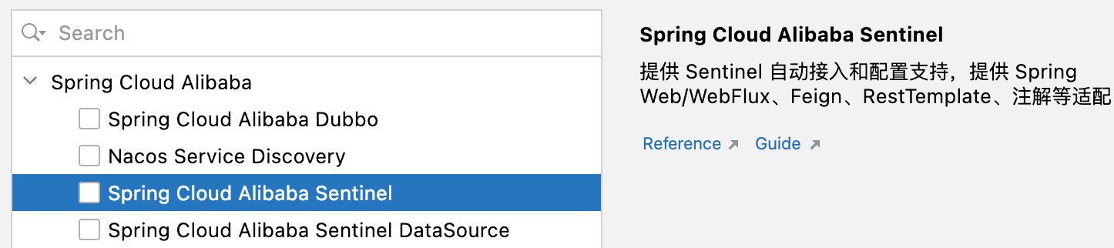
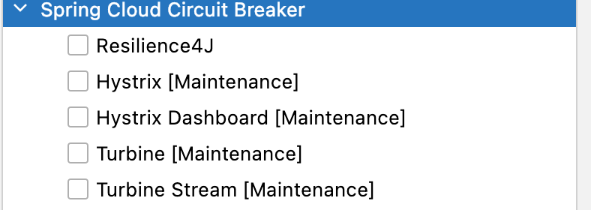
7.3 构建微服务架构的关键要素
服务容错（保护）：断路器，服务降级和限速，微服务的自我保护能力，如Spring Cloud中的Hystrix、Resillience4J、Spring Cloud Alibaba中的Sentinel

Slide 40
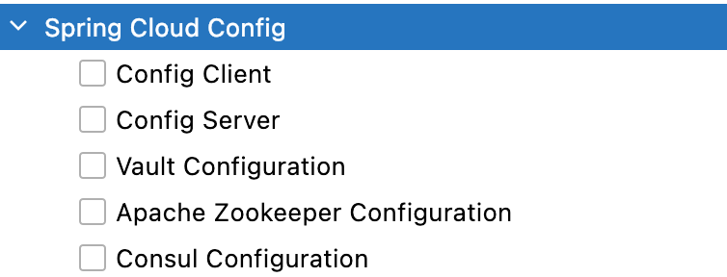

7.3 构建微服务架构的关键要素
配置中心：方便对微服务进行集中化配置，如Spring Could Config，Alibaba的Nacos

Slide 41
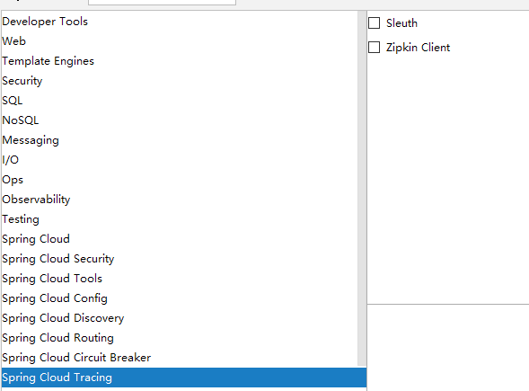
7.3 构建微服务架构的关键要素
链路跟踪：跟踪业务请求的调用链路，如Spring Cloud中的Sleuth

Slide 42
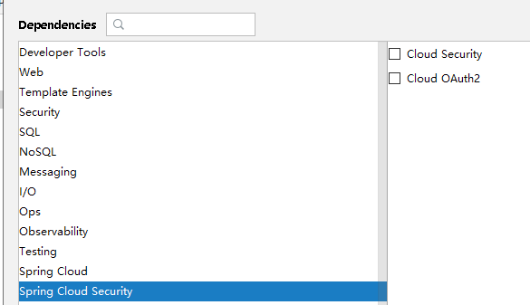
7.3 构建微服务架构的关键要素
安全：安全与认证

Slide 43
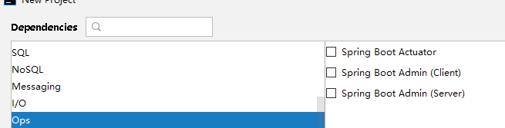
7.3 构建微服务架构的关键要素
服务运维监控：Spring Boot Admin

Slide 44
7.3 构建微服务架构的关键要素

Slide 45
7.3 构建微服务架构的关键要素
微服务架构系统示例
https://www.herodotus.cn/

Slide 46



7.3 构建微服务架构的关键要素
自动化部署：Docker、Kubernetes （k8s）、Jenkins

Slide 47

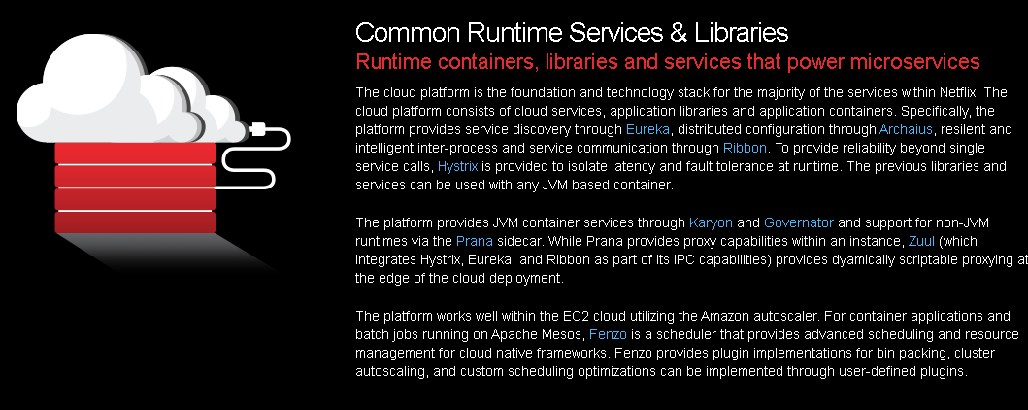
7.4 主流的微服务开发框架
微服务架构的基础组件
为了解决上述问题，业界进行了大量尝试，积累了很多影响广泛的成果工具，例如
Netflix OSS components： https://netflix.github.io/

Slide 48
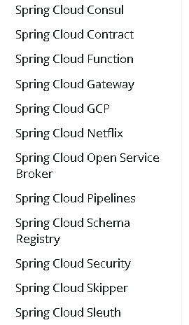
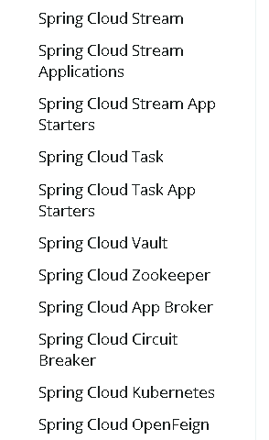
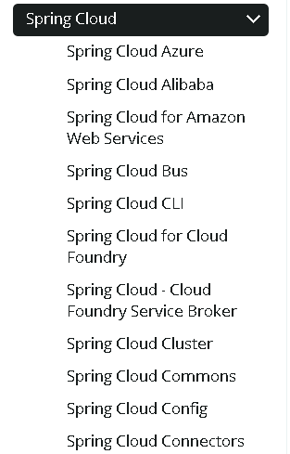
7.4 主流的微服务开发框架
微服务架构的基础组件
Spring Cloud：Privotal团队致力于整合开源框架，构建一套完整的企业级实施微服务的方案，封装屏蔽了不同分布式框架的一些细节，给开发者提供一套简单易懂、易部署和易维护的分布式系统开发工具包。

Slide 49
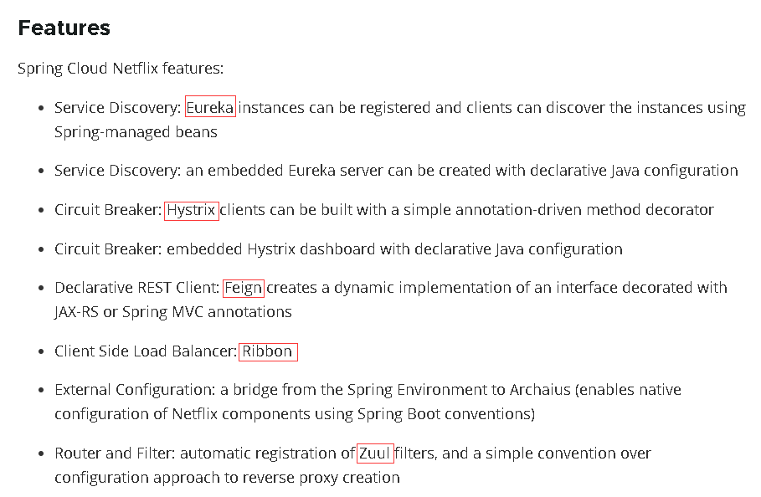
7.4 主流的微服务开发框架
Spring Cloud Netflix
文档地址
示例项目

Slide 50
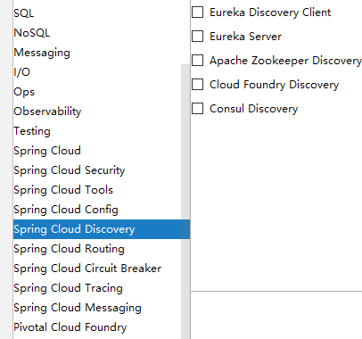
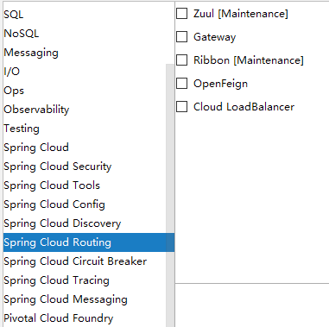
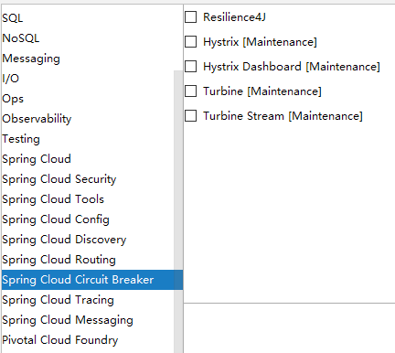
7.4 主流的微服务开发框架
Spring Cloud：
服务注册与发现
服务调用与网关
断路器

Slide 51
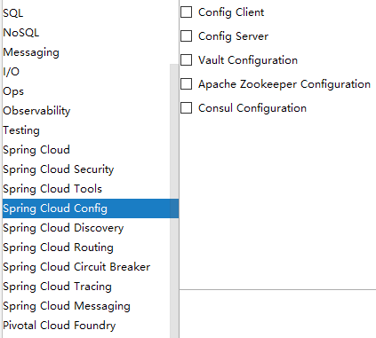
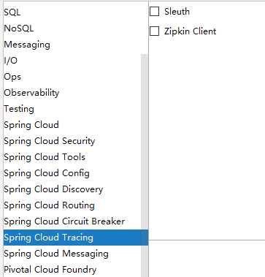
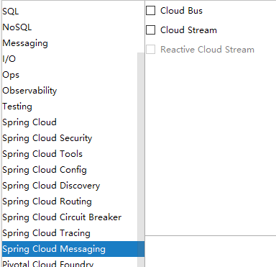
7.4 主流的微服务开发框架
Spring Cloud：
服务配置
服务跟踪
服务消息

Slide 52
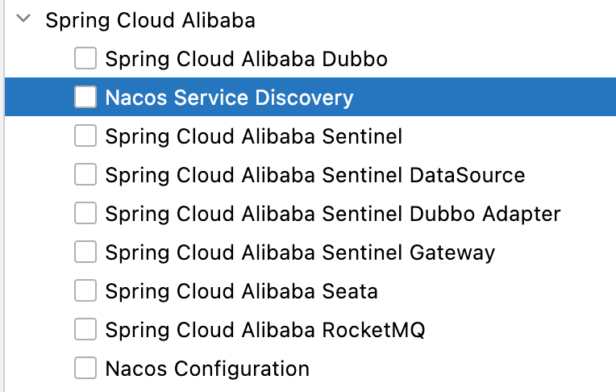
7.4 主流的微服务开发框架
Spring Cloud Alibaba：
文档地址
示例项目
Spring Cloud Alibaba 致力于提供微服务开发的一站式解决方案。此项目包含开发分布式应用微服务的必需组件，方便开发者通过 Spring Cloud 编程模型轻松使用这些组件来开发分布式应用服务。
Nacos：一个更易于构建云原生应用的动态服务发现、配置管理和服务管理平台。
Sentinel：把流量作为切入点，从流量控制、熔断降级、系统负载保护等多个维度保护服务的稳定性。
Dubbo：Apache Dubbo™ 是一款高性能 Java RPC 框架。
RocketMQ：一款开源的分布式消息系统，基于高可用分布式集群技术，提供低延时的、高可靠的消息发布与订阅服务。
Seata：阿里巴巴开源产品，一个易于使用的高性能微服务分布式事务解决方案。

Slide 53
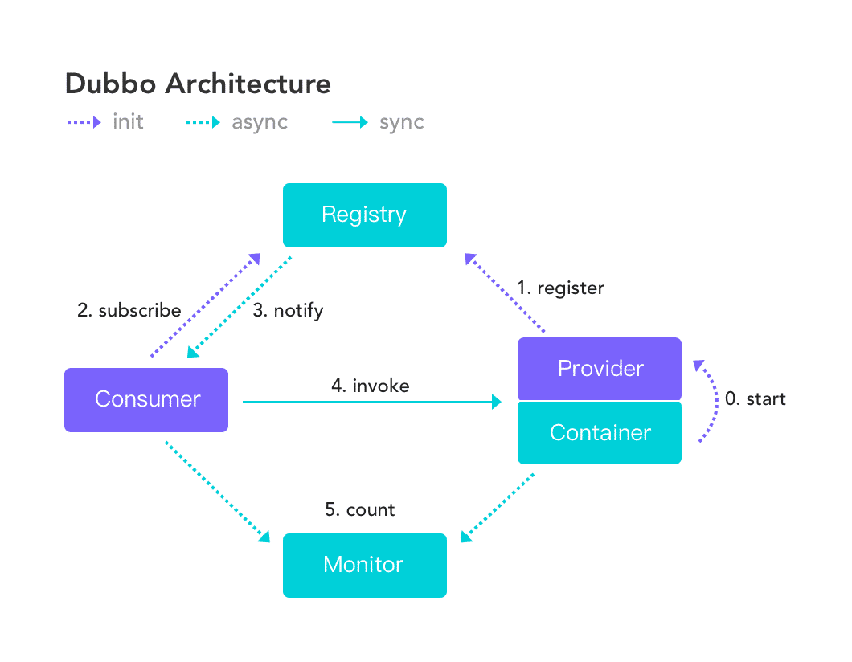

7.4 主流的微服务开发框架
微服务架构的基础组件
为了解决上述问题，业界进行了大量尝试，积累了很多影响广泛的成果工具，例如
Alibaba ：
Dubbo：一款高性能、轻量级的开源 Java 服务框架，致力于RPC和服务治理，提供了六大核心能力：面向接口代理的高性能RPC调用，智能容错和负载均衡，服务自动注册和发现，高度可扩展能力，运行期流量调度，可视化的服务治理与运维。http://dubbo.apache.org/zh-cn/index.html
Nacos： Dubbo 生态系统中的注册中心
Sentinel ：轻量级流量控制框架，从流量控制、
熔断降级、系统负载保护等多个维度
保护服务的稳定性

Slide 54
7.4 主流的微服务开发框架
Nacos 是什么？
Nacos 支持几乎所有主流类型的“服务”的发现、配置和管理。
服务发现和服务健康监测
Nacos 支持基于 DNS 和基于 RPC 的服务发现。服务提供者注册 Service 后，服务消费者可以使用DNS TODO 或HTTP&API查找和发现服务。
Nacos 提供对服务的实时的健康检查，阻止向不健康的主机或服务实例发送请求。Nacos 支持传输层 (PING 或 TCP)和应用层 (如 HTTP、MySQL、用户自定义）的健康检查。
动态配置服务
以中心化、外部化和动态化的方式管理所有环境的应用配置和服务配置。
消除了配置变更时重新部署应用和服务的需要，让配置管理变得更加高效和敏捷。
配置中心化管理让实现无状态服务变得更简单，让服务按需弹性扩展变得更容易。
Nacos 提供了一个简洁易用的UI (控制台样例 Demo) 帮助您管理所有的服务和应用的配置。Nacos 还提供包括配置版本跟踪、金丝雀发布、一键回滚配置以及客户端配置更新状态跟踪在内的一系列开箱即用的配置管理特性。

Slide 55
7.4 主流的微服务开发框架
动态 DNS 服务
支持权重路由，更容易地实现中间层负载均衡、更灵活的路由策略、流量控制以及数据中心内网的简单DNS解析服务。
更容易地实现以 DNS 协议为基础的服务发现，以消除耦合到厂商私有服务发现 API 上的风险。
Nacos 提供了一些简单的 DNS APIs TODO 帮助您管理服务的关联域名和可用的 IP:PORT 列表.
服务及其元数据管理
Nacos 支持从微服务平台建设的视角管理数据中心的所有服务及元数据，包括管理服务的描述、生命周期、服务的静态依赖分析、服务的健康状态、服务的流量管理、路由及安全策略、服务的 SLA 以及最首要的 metrics 统计数据。

Slide 56
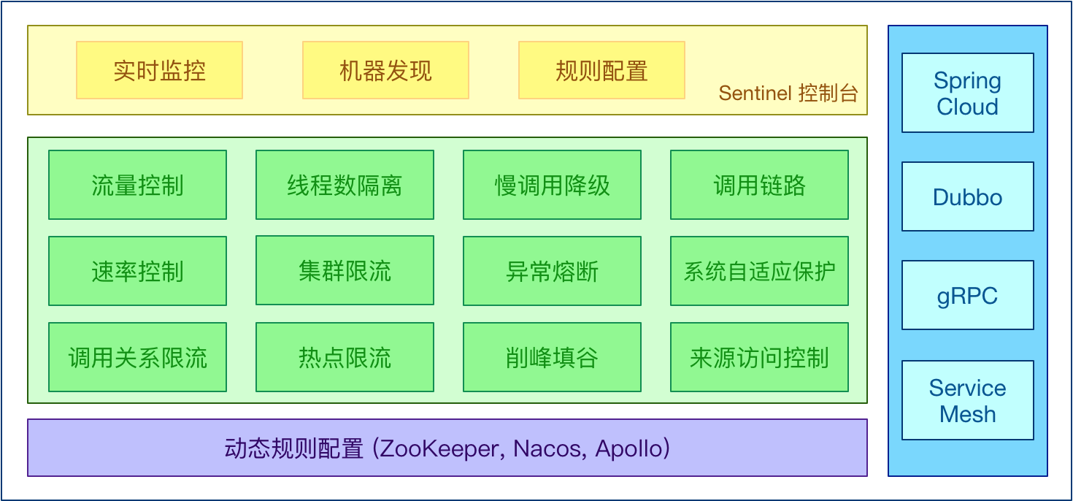
7.4 主流的微服务开发框架
Sentinel 是什么？
随着微服务的流行，服务和服务之间的稳定性变得越来越重要。Sentinel 以流量为切入点，从流量控制、熔断降级、系统负载保护等多个维度保护服务的稳定性。

Slide 57
7.4 主流的微服务开发框架
示例系统：spring-cloud-alibaba-demo
注册中心：nacos-server，端口8848
网关服务：Gateway，端口8001、8002
订单服务：Order，端口6001、6002
库存服务：Inventory，端口7001、7002
端口：8848
端口：6001、6002
注册中心
（nacos-server）
订单服务
（Order）
订单服务
（Order）
网关服务
（Gateway）
网关服务
（Gateway）
服务调用
（Ribbon）
端口：8001、8002
库存服务
（Inventory）
库存服务
（Inventory）
端口：7001、7002

